Slide 1
A CSES
Concepção
Compilação da conta satélite da economia social
1. Conta de Produção
2. Conta de Exploração
3. Conta de Afetação dos Rendimentos Primários
4. Conta de Distribuição Secundária do Rendimento
5. Conta de Redistribuição do Rendimento em Espécie
6. Conta de Utilização do Rendimento Disponível
7. Conta de Capital
Fonte: Conta Satélite da Economia Social – INE, CASES, Abril 2013

Slide 2
A CSES
Concepção
Compilação da conta satélite da economia social
1. Produção, Consumo Intermédio, VAB
2. Remunerações, Outros impostos e Subsídios à produção, …
3. Impostos sobre a produção e import., Rendimentos de Prop.,…
4. Contribuições e Prestações sociais, Outras transferências corr.,…
5. Rendimento Disponível Ajustado
6. Despesas de Consumo Final, Poupança
7. Formação Bruta de Capital, Transferências de Capital, Capacidade /
Necessidade de financiamento…
Fonte: Conta Satélite da Economia Social – INE, CASES, Abril 2013

Slide 3
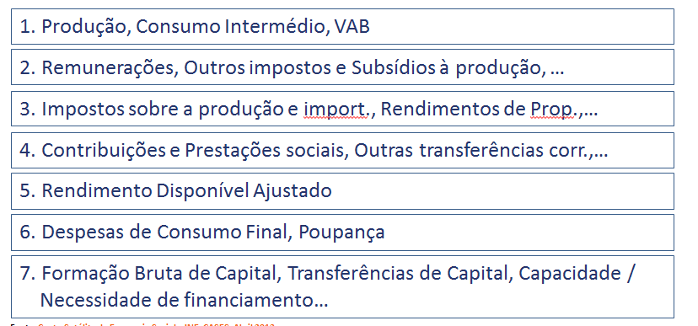
1. Conta de Produção
2. Conta de Exploração
3. Conta de Afetação dos Rendimentos Primários
4. Conta de Distribuição Secundária do Rendimento
5. Conta de Redistribuição do Rendimento em Espécie
6. Conta de Utilização do Rendimento Disponível
7. Conta de Capital

Slide 4
A CSES
Concepção
Multidimensional
Modular
Ramos de Atividade /
“Classificação Organizações da Economia Social”
Associações e OOES
Setores Institucionais
Cooperativas
Mutualidades
Misericórdias
Fundações
“Famílias” da Economia Social
Fonte: Conta Satélite da Economia Social – INE, CASES, Abril 2013

Slide 5
Classificação das Atividades das Organizações da Economia Social
 | Designação
1 | Agricultura, Silvicultura e Pescas
2 | Atividades de Transformação
3 | Comércio, Consumo e Serviços
4 | Desenvolvimento, Habitação e Ambiente
5 | Atividades Financeiras
6 | Ensino e Investigação
7 | Saúde e Bem-Estar
8 | Ação Social
9 | Cultura, Desporto e Recreio/Lazer
10 | Cultos e Congregações
11 | Organizações Profissionais, Sindicais e Políticas
12 | Não Especificadas

Slide 6
A CSES
Conceção
Ramos de Atividade /
“Classificação Organizações da Economia Social”
Multidimensional
Modular
Setores Institucionais
IPSS
“Famílias” da Economia Social
Fonte: Conta Satélite da Economia Social – INE, CASES, Abril 2013

Slide 7
Principais resultados da CSES – dados 2010
Designação | Nº Entidades | %
Cooperativas | 2 260 | 4,1
Mutualidades | 119 | 0,2
Misericórdias | 381 | 0,7
Fundações | 537 | 1,0
Associações e Outros Agentes da Economia Social | 52 086 | 94,0
TOTAL ORGANIZAÇÕES ECONOMIA SOCIAL | 55 383 | 100,0
IPSS – Instituições Particulares de Solidariedade Social 5 022 |  | 9,1%
Fonte: Conta Satélite da Economia Social – INE, CASES, Abril 2013

Slide 8
Principais resultados da CSES – dados 2010
Designação | VAB | Emprego
Cooperativas | 17,5% | 14,0%
Mutualidades | 7,7% | 2,0%
Misericórdias | 12,2% | 14,2%
Fundações | 8,5% | 4,7%
Associações e Outros Agentes da Economia Social | 54,1% | 65,1%
TOTAL ECONOMIA SOCIAL | 100% (4 262,6 milhões €) | 100% (226 935)
IPSS – Instituições Particulares de Solidariedade Social 50,1% |  | 63,4%
PESO DA ES NA ECONOMIA PORTUGUESA 2,8% |  | 5,5%
Fonte: Conta Satélite da Economia Social – INE, CASES, Abril 2013

Slide 9
Principais resultados da CSES – dados 2010
Principais Recursos: produção (62,8%), transferências e subsídios (23,8%) e rendimentos de propriedade (10,3%)
Principais Despesas: consumo intermédio (31,4%), remunerações (26,8%) e transferências sociais (24,3%)
Necessidade líquida de financiamento: 570,7 M€
Fonte: Conta Satélite da Economia Social – INE, CASES, Abril 2013

Slide 10
Principais resultados da CSES – dados 2010
Necessidade líquida de financiamento: 232,9 milhões de euros;
Recursos principais: produção (64,1%) e transferências e subsídios (27,0%);
Despesas principais: remunerações (31,5%), transferências sociais (27,5%) e consumo
intermédio (21,3%).
Fonte: Conta Satélite da Economia Social – INE, CASES, Abril 2013

Slide 11
Principais resultados da CSES – dados 2010
Capacidade líquida de financiamento: Cooperativas (170,3 milhões de euros), Mutualidades (54,1 milhões de euros) e Fundações (18,6 milhões de euros).
Necessidade líquida de financiamento: Associações e outras OES e Misericórdias (767,9 e 45,8 milhões de euros, respetivamente);
Fonte: Conta Satélite da Economia Social – INE, CASES, Abril 2013

Slide 12
Principais resultados da CSES – dados 2010
Atividades
53 383 entidades
presentes de forma transversal em todas as atividades
Cultura, Desporto e Recreio: perto de 50%
Cultos e Congregações: 15,8%
Ação Social: 14,0%
Fonte: Conta Satélite da Economia Social – INE, CASES, Abril 2013

Slide 13
Principais resultados da CSES – dados 2010
Atividades
226 935 pessoas ao serviço
Ação Social: perto de 50%
Cultos e Congregações: 15,8%
Ensino e Investigação: 10,5%
Fonte: Conta Satélite da Economia Social – INE, CASES, Abril 2013

Slide 14
Principais resultados da CSES – dados 2010
Atividades
Ação Social 41,3% do VAB
Cultos e congregações: 13,8% do VAB
Atividades financeiras: 12,4% do VAB
Fonte: Conta Satélite da Economia Social – INE, CASES, Abril 2013

Slide 15





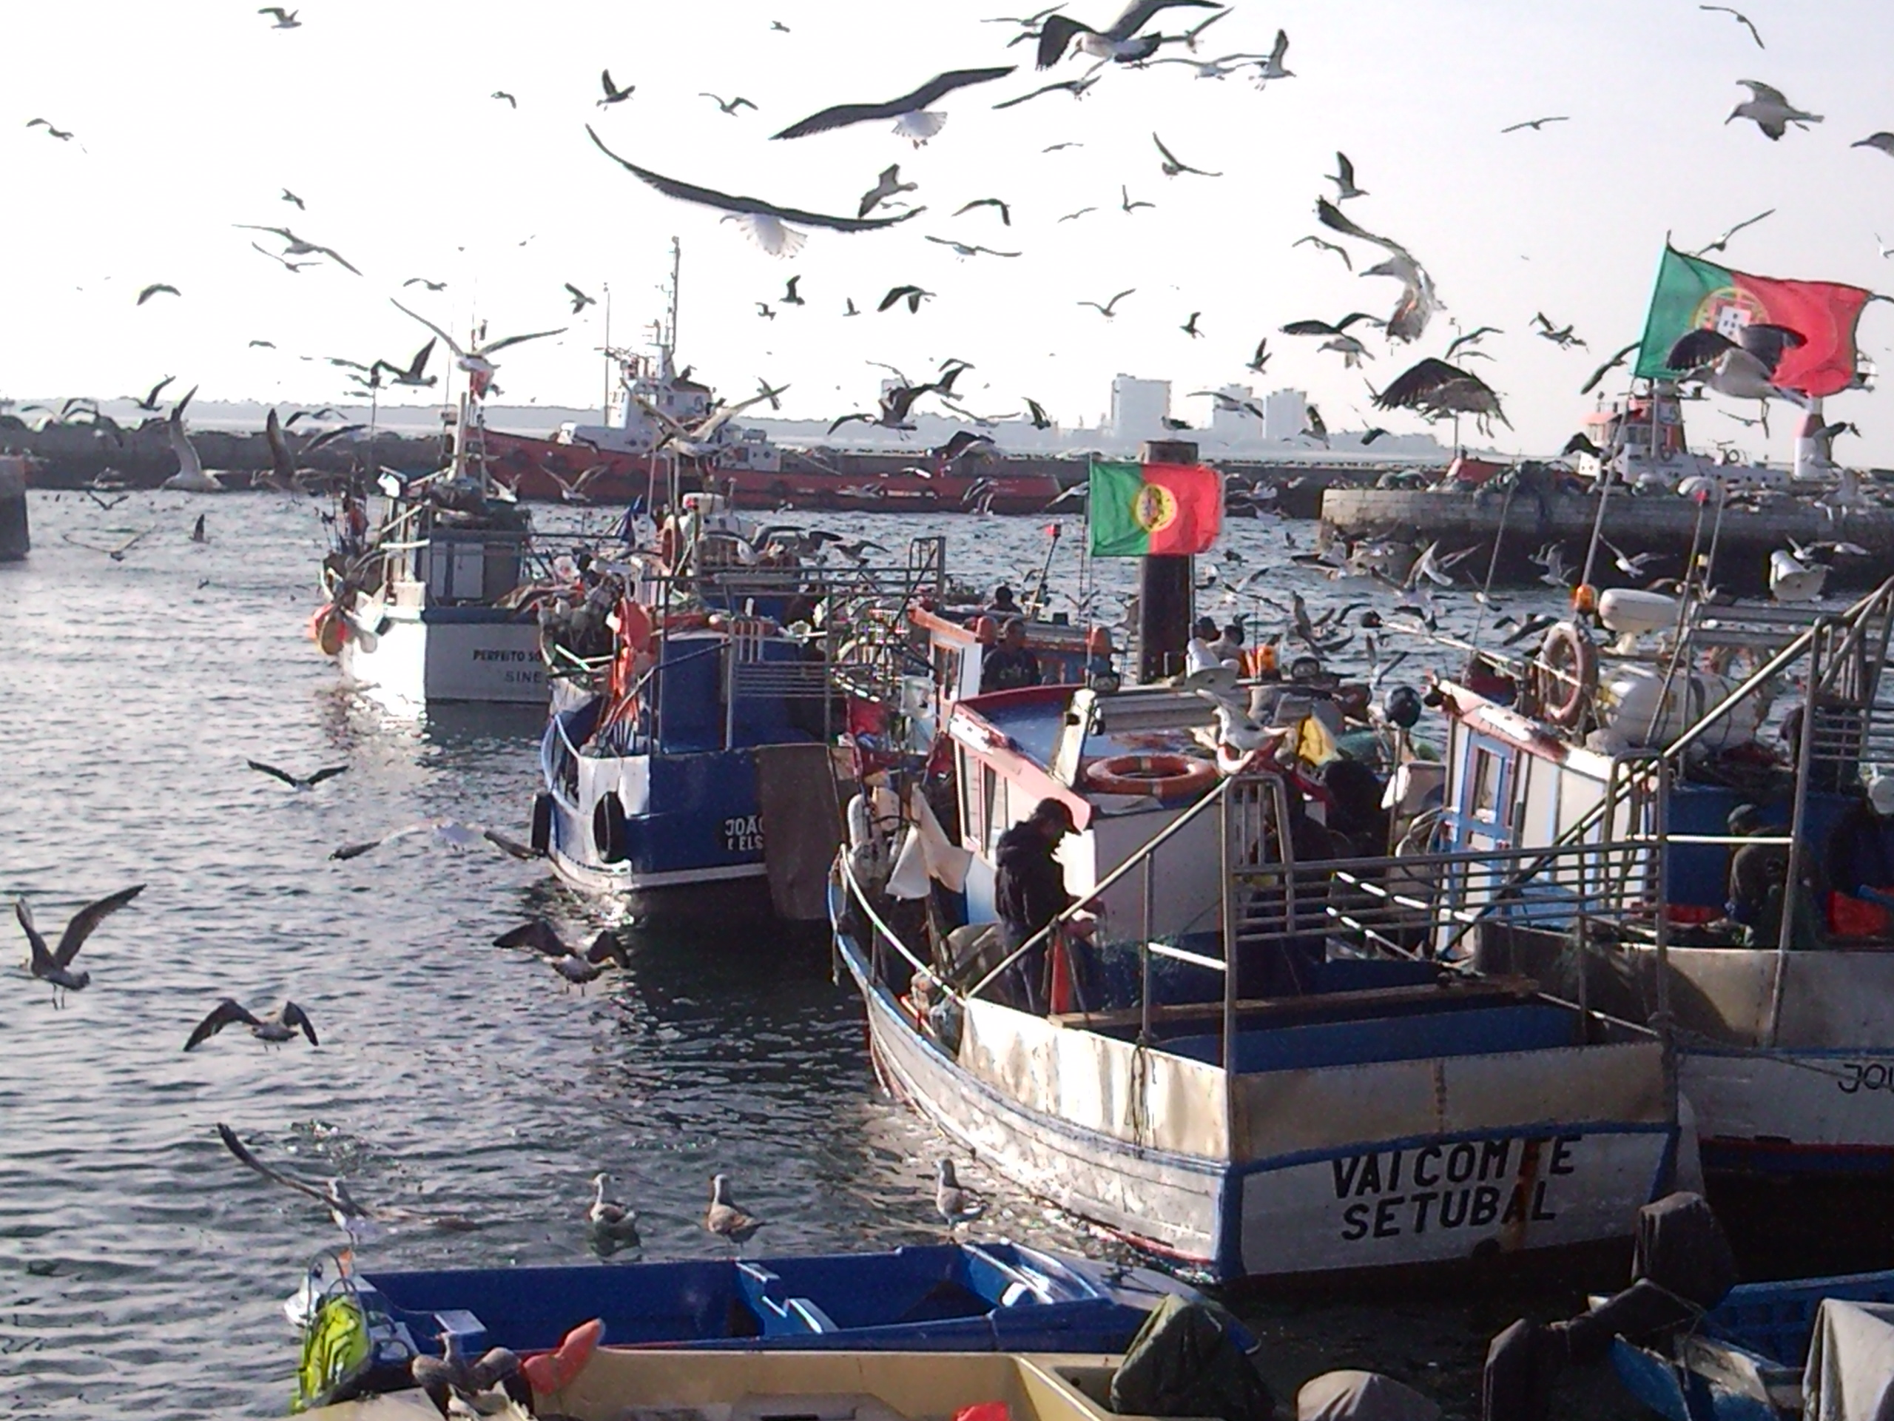
Cooperativas

Slide 16
Principais resultados da CSES – dados 2010
Cooperativas
Designação
 | Prod (1000 euros) | % | CI (1000 euros) | % | VAB (1000 euros) | % | VVN (1000 euros) | % | NPS | %
Agrícola | 1.335.929 | 56% | 1.062.622 | 67% | 274.307 | 35% | 2.437.254 | 46% | 9.616 | 28%
Artesanato | 2.828 | 0% | 1.036 | 0% | 1.792 | 0% | 2.817 | 0% | 200 | 1%
Comercialização | 160.439 | 7% | 106.462 | 7% | 53.977 | 7% | 1.512.259 | 29% | 1.575 | 5%
Consumo | 17.085 | 1% | 9.291 | 1% | 7.794 | 1% | 103.077 | 2% | 1.334 | 4%
Crédito | 375.941 | 16% | 153.908 | 10% | 222.033 | 29% | 688.549 | 13% | 4.443 | 13%
Cultura | 30.862 | 1% | 16.024 | 1% | 14.838 | 2% | 29.983 | 1% | 932 | 3%
Ensino | 206.772 | 9% | 77.813 | 5% | 128.959 | 17% | 198.895 | 4% | 7.422 | 22%
Habitação e Construção | 82.167 | 3% | 66.839 | 4% | 15.328 | 2% | 79.541 | 2% | 679 | 2%
Pescas | 6.759 | 0% | 3.992 | 0% | 2.767 | 0% | 25.755 | 0% | 195 | 0%
Produção Operária | 14.627 | 1% | 7.020 | 0% | 7.607 | 1% | 15.299 | 0% | 585 | 2%
Serviços | 97.422 | 4% | 55.063 | 3% | 42.360 | 5% | 118.831 | 2% | 2.539 | 7%
Solidariedade Social | 37.781 | 2% | 31.977 | 2% | 5.804 | 1% | 34.999 | 1% | 4.579 | 13%
 | 2.368.612 | 100 | 1.581.756 | 100 | 777.565 | 100 | 5.247.259 | 100 | 34.099 | 100
Fonte: Conta Satélite da Economia Social – INE, CASES, Abril 2013

Slide 17
CSES – Cooperativas - dados 2010
Cooperativas
Número: 2 260 Cooperativas
Comércio, Consumo e Serviços: 26,2%
Desenvolvimento, Habitação e Ambiente: 17,8%
Atividades de Transformação: 16,9%
Cultura, Desporto e Recreio: 11,8%
Fonte: Conta Satélite da Economia Social – INE, CASES, Abril 2013

Slide 18
Principais resultados da CSES – dados 2010
Cooperativas
VAB
Atividades Financeiras: 29,9%
Atividades de Transformação: 28,8%
Ensino e a Investigação: 18,3%
Comércio, Consumo e Serviços: 17,4%
Fonte: Conta Satélite da Economia Social – INE, CASES, Abril 2013

Slide 19

Mutualidades

Slide 20
Principais resultados da CSES – dados 2010
Mutualidades
Número: 119 Mutualidades
Ação Social: 89,1%
Saúde e Bem-Estar: 5,9%
Atividades Financeiras: 4,2%
Fonte: Conta Satélite da Economia Social – INE, CASES, Abril 2013

Slide 21
Principais resultados da CSES – dados 2010
Mutualidades
VAB
Atividades Financeiras: 92,3%
Ação Social: 6,3%
Saúde e Bem-Estar: 1,4%
Fonte: Conta Satélite da Economia Social – INE, CASES, Abril 2013

Slide 22


Misericórdias

Slide 23
Principais resultados da CSES – dados 2010
Misericórdias
Número: 381
Misericórdias
Ação Social: 94,2%
Saúde e Bem-Estar: 2,6%
Cultos e Congregações: 2,6%
Fonte: Conta Satélite da Economia Social – INE, CASES, Abril 2013

Slide 24
Principais resultados da CSES – dados 2010
Misericórdias
VAB
Ação Social: 91,1%
Saúde e Bem-Estar: 7,7%
Cultos e Congregações: 1,2%
Fonte: Conta Satélite da Economia Social – INE, CASES, Abril 2013

Slide 25

Fundações

Slide 26
Principais resultados da CSES – dados 2010
Fundações
Número: 537 Fundações
Ação Social: 59,2%
Cultura, Desporto e Recreio: 19,4%
Ensino e Investigação: 11,4%
Fonte: Conta Satélite da Economia Social – INE, CASES, Abril 2013

Slide 27
Principais resultados da CSES – dados 2010
Fundações
VAB
Cultura, Desporto e Recreio: 38,7%
Ação Social: 38,0%
Ensino e Investigação: 17,5%
Fonte: Conta Satélite da Economia Social – INE, CASES, Abril 2013

Slide 28
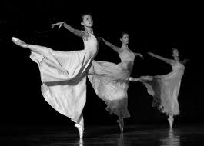
Associações e outras OES

Slide 29
Principais resultados da CSES – dados 2010
Associações e outras OES
Número: 52 086 AOES
Cultura, Desporto e Recreio: 50,7%
Cultos e Congregações: 16,7%
Ação Social: 13,1%
Fonte: Conta Satélite da Economia Social – INE, CASES, Abril 2013

Slide 30
Principais resultados da CSES – dados 2010
Associações e outras OES
VAB
Ação social: 29,9%
Cultura, desporto e recreio: 14,1%
Cultos e congregações: 13,9%
Fonte: Conta Satélite da Economia Social – INE, CASES, Abril 2013

Slide 31
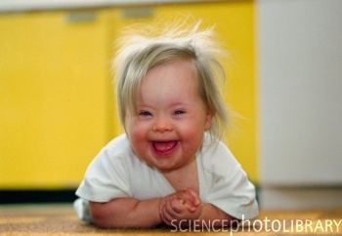


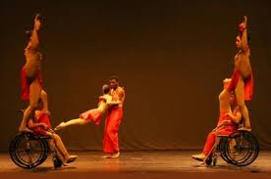

IPSS

Slide 32
Principais resultados da CSES – dados 2010
IPSS
CAOES
 | Cooperativas | Mutualidades | Misericórdias | Fundações | Associações e outras OES | Total
Desenvolvimento, Habita. e Ambiente | 3 |  |  |  | 161 | 164
Ativid. Financeiras |  | 5 |  |  |  | 5
Ensino e Investigação | 15 |  |  | 9 | 73 | 97
Saúde e Bem-Estar | 18 | 7 | 9 | 16 | 148 | 198
Ação Social | 78 | 106 | 327 | 170 | 2.551 | 3.232
Cultura, Desporto e Recreio | 2 |  |  | 7 | 289 | 298
Cultos e Congregações |  |  | 6 | 4 | 968 | 978
Org. Profissionais, Sindicais e Políticas | 1 | 1 |  |  | 23 | 25
Não Especificadas |  |  |  | 3 | 22 | 25
Total | 117 | 119 | 342 | 209 | 4.235 | 5.022
Fonte: Conta Satélite da Economia Social – INE, CASES, Abril 2013

Slide 33
Principais resultados da CSES – dados 2010
IPSS
Fonte: Conta Satélite da Economia Social – INE, CASES, Abril 2013

Slide 34
Principais resultados da CSES – dados 2010
A Economia Social na Economia Nacional
Fonte: Conta Satélite da Economia Social – INE, CASES, Abril 2013

Slide 35
Principais resultados da CSES – dados 2010
A Economia Social na Economia Nacional
Fonte: Conta Satélite da Economia Social – INE, CASES, Abril 2013

Slide 36
Principais resultados da CSES – dados 2010
A Economia Social na Economia Nacional
Fonte: Conta Satélite da Economia Social – INE, CASES, Abril 2013

Slide 37
Principais resultados da CSES – dados 2010
A Economia Social na Economia Nacional
Remuneração Média na Economia Social:
83,1% da Remuneração média nacional
Fonte: Conta Satélite da Economia Social – INE, CASES, Abril 2013

Slide 38
Principais resultados da CSES – dados 2010
Comparações internacionais
VAB da Economia Social / VAB Economia Nacional:
PT: 2,8% (dados de 2010)
ES: 2,7% (dados de 2008)
BE: 1,5% (dados de 2007)
Fonte: Conta Satélite da Economia Social – INE, CASES, Abril 2013

Slide 39
.
Obrigada/o
Lurdes Barata
Jorge de Sá

